Slide 1

Jetson Nano Training
Jetson nano的简介及基础使用
LEC

Slide 2
CONTENTS
01
Introduction
Jetson nano简介
02
Body
系统挂载
03
Recommdation
公开学习资料及示例项目代码

Slide 3
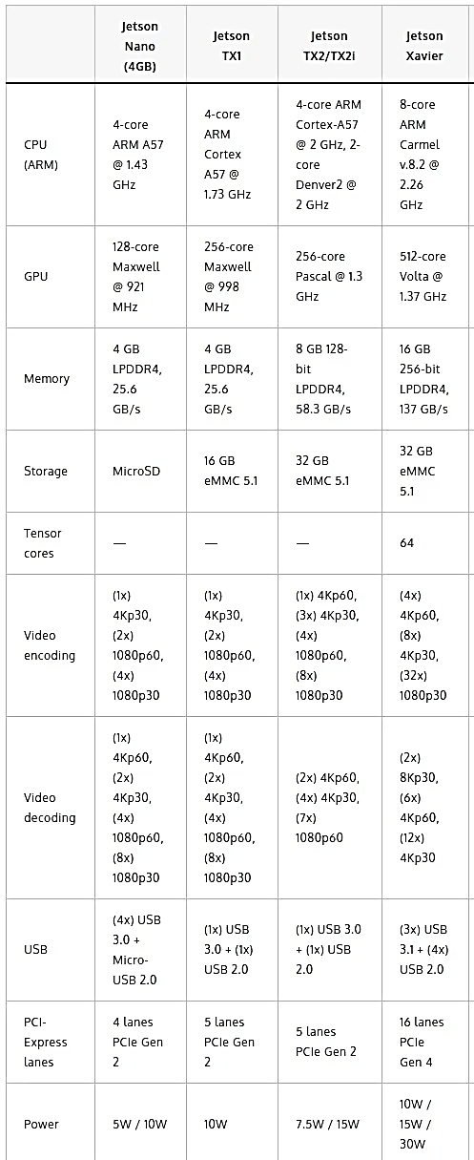
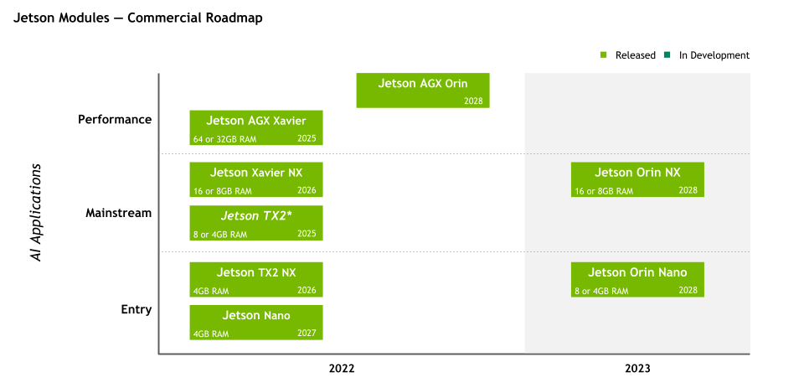
01
Introduction
Jetson系列各型号对比
Jetson nano定位
入门级产品
发布时间
2022
运行内存
4GB,满足小型神经网络大运行内存的需求
视频编解码
支持主流视频格式及4K高分辨率

Slide 4
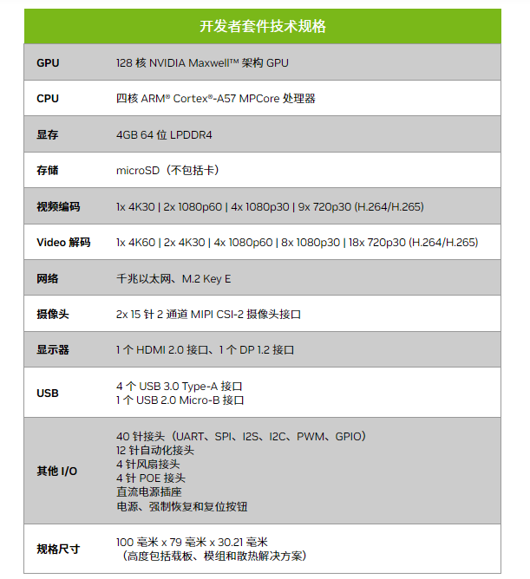
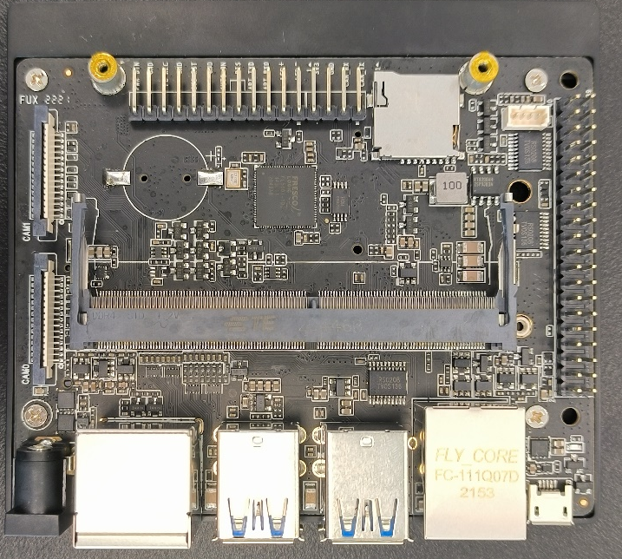
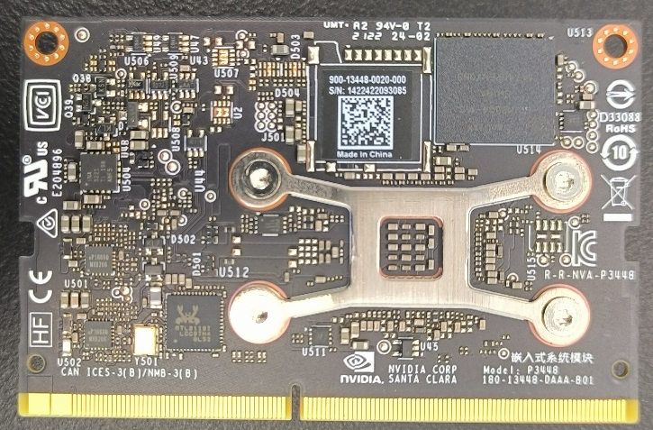
01
Introduction
Jetson nano开发者套件参数
基板
主板

Slide 5
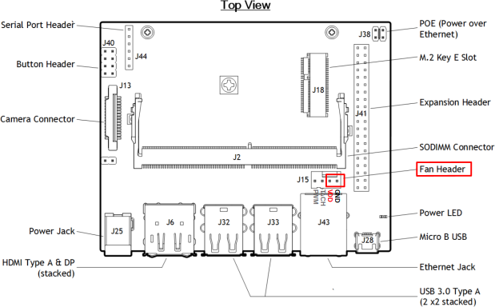
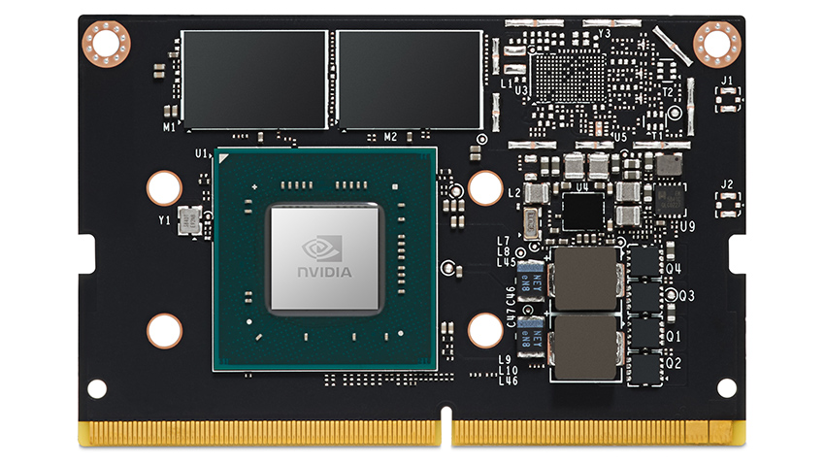
01
Introduction
Jetson nano优势
高扩展性
丰富的接口
低功耗
通过Power Jack进行10W供电
通过Micro B USB进行5W供电
小巧的体积
可控的发热
低廉的价格
强大的AI能力
深度学习主流框架：TensorFlow、PyTorch、Caffe
深度学习加速库：CUDA、cuDNN、TensorRT

Slide 6
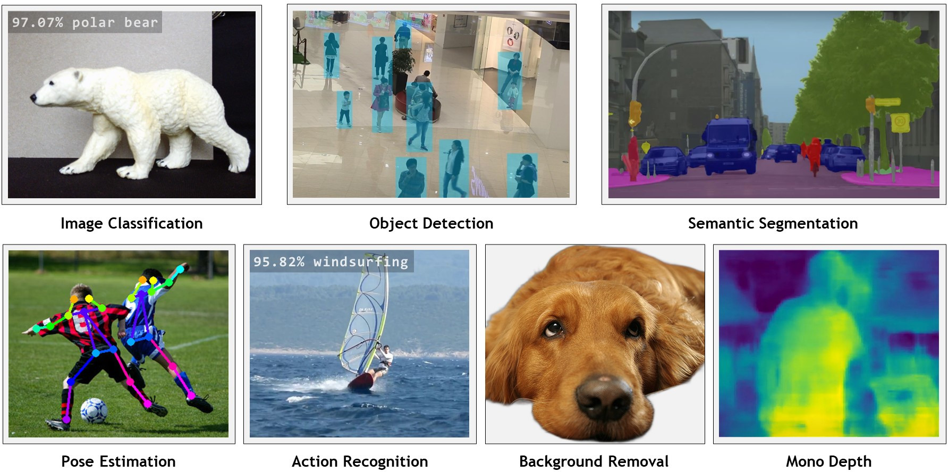
01
Introduction
Jetson nano实际应用
图像分类
目标检测
姿态估计
动作识别
语义分割
背景去除
单目深度估计

Slide 7
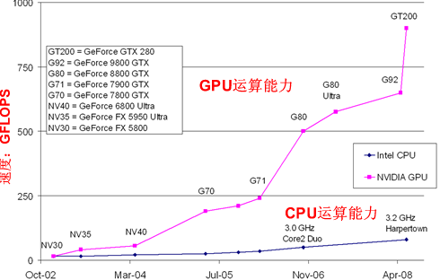
01
Introduction
Jetson nano运算能力及常用深度学习模型
Image Recognition
Object Detection
Network
AlexNet
GoogleNet
GoogleNet-12
ResNet-18
ResNet-50
ResNet-101
ResNet-152
VGG-16
VGG-19
Inception-v4
SSD-Mobilenet-v1
SSD-Mobilenet-v2
SSD-Inception-v2
TAO PeopleNet
TAO PeopleNet (pruned)
TAO DashCamNet
TAO TrafficCamNet
TAO FaceDetect
Jetson nano提供472个GFLOP的计算能力

Slide 8
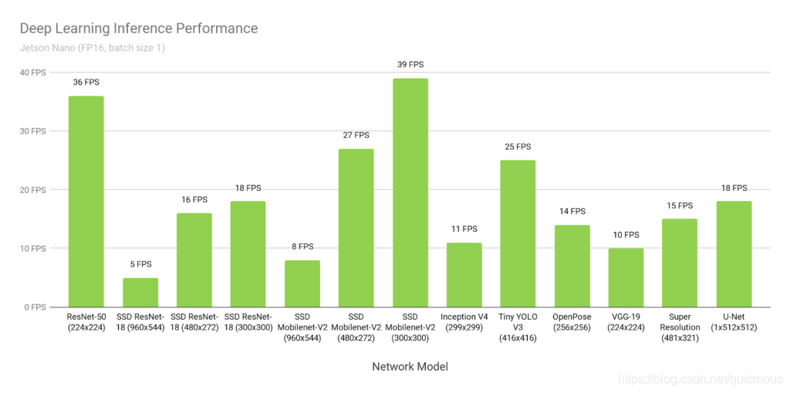
01
Introduction
Jetson nano在常用深度学习模型上的表现
大部分模型为可用状态（FPS > 10）
ResNet，Mobilenet，Tiny Yolo性能优异，接近或超过30FPS,可用于移动场景

Slide 9
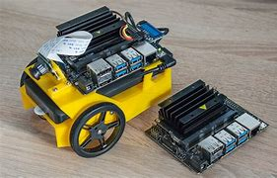
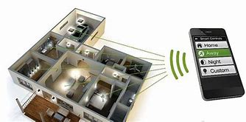
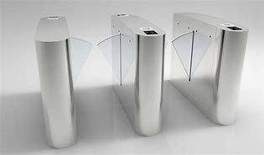

01
Introduction
Jetson nano的实际应用案例
Jetson Nano更适合使用在算力要求较低的
边缘嵌入式AI设备中
自动驾驶小车 Jetbot
智能家居
智能音箱（语音识别）
智能安防（目标检测，行为识别）
智能门锁，智能门禁（人脸识别）
智能零售
智能购物车

Slide 10
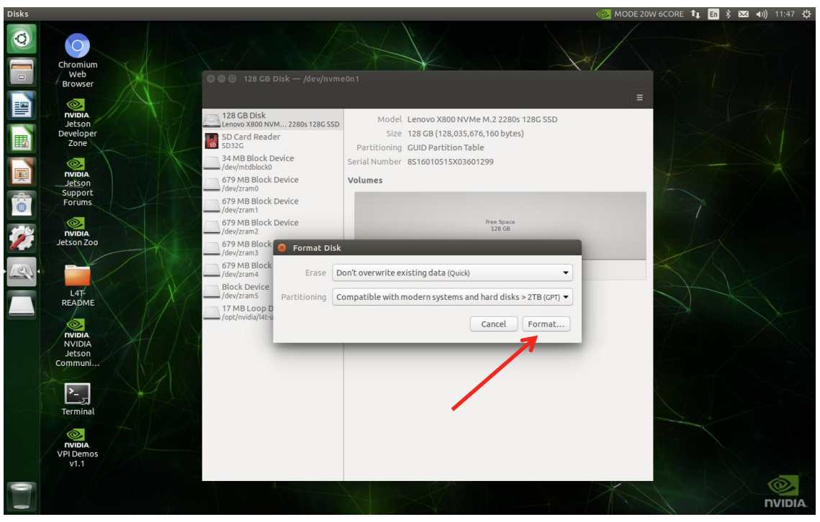
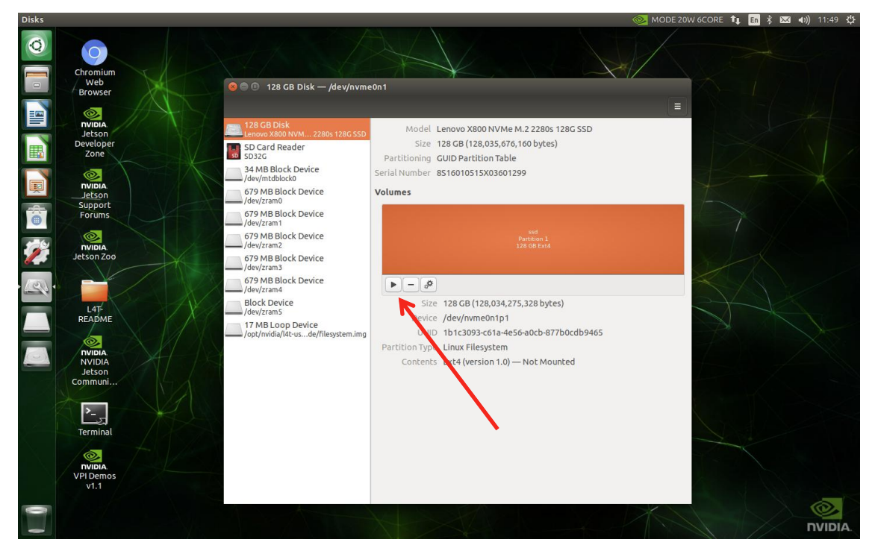
02
Body
系统挂载
SD卡格式化
将SD卡插入位于开发板的卡槽
按 ctrl 键呼出搜索框，并在其中输入“disks”
进入 disks,找到已被识别的SD卡,然后使用ctrl+F进入快速格式化选项，并更改Partitioning设置
点击Format…,接着点击 format
点击+，接着点击next，为挂载的SD卡在Volume Name中命名为ssd,并将Type选项更改为第一个
点击运行符号 完成挂载

Slide 11
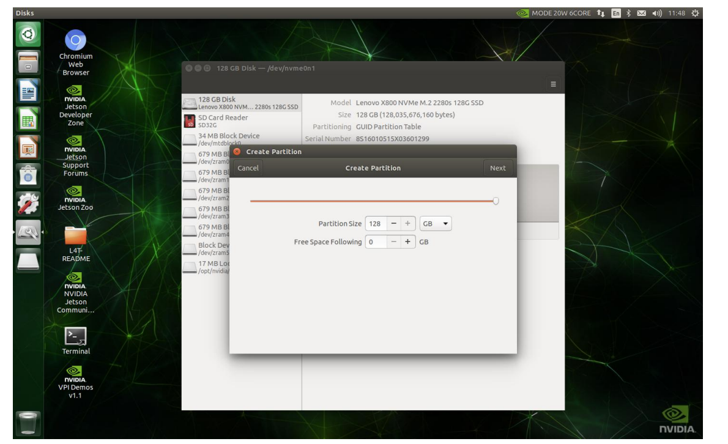
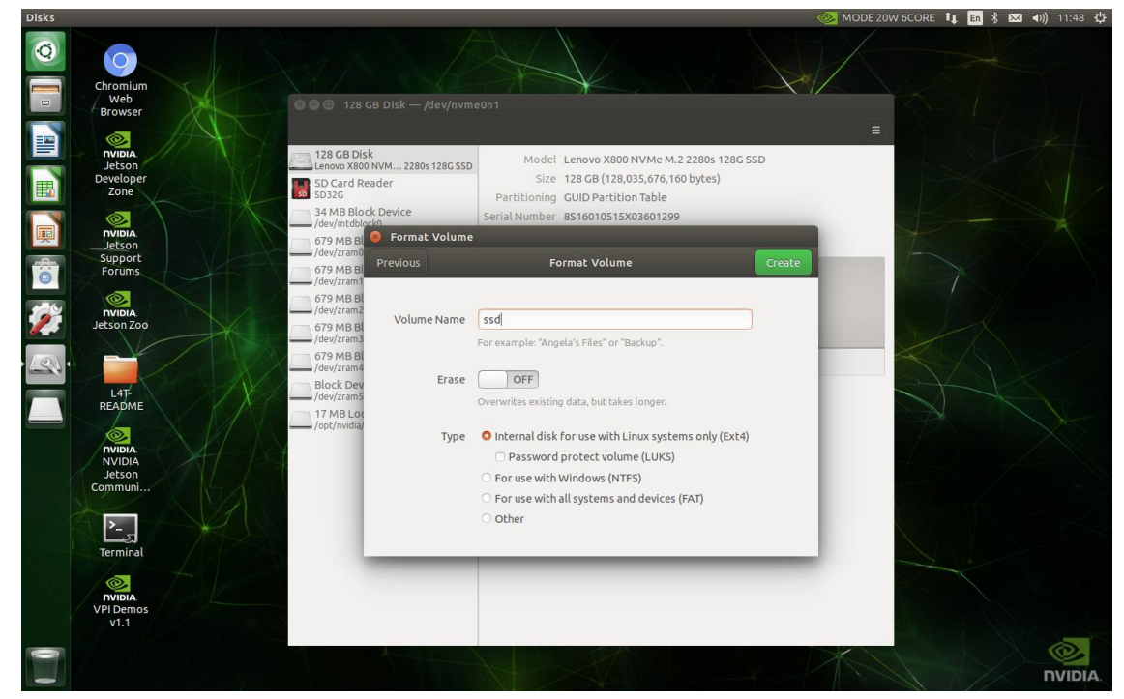
02
Body
系统挂载
登录网络 netauth.xjtlu.edu.cn
系统盘转换方法一（推荐方法二）
git clone https://gitee.com/SWAINYANG/rootOnNVME.git
打开Files，点击rootOnNVMe文件夹，修改
copy-rootfs-ssd.sh
data/setssdroot.sh
data/setssdroot.service文件，将/dev/nvme0n1p1 修改为确认的 SD卡对应的设备号/dev/mmcblk1p1
3. 在该文件夹下运行一个新的的terminal窗口
4. 执行sh copy-rootfs-ssd.sh
5. 在上一命令完成后，执行sh setup-service.sh
6. 完成转换，重启

Slide 12
02
Body
系统挂载
系统盘转换方法二
git clone https://gitee.com/SWAINYANG/rootOnNVME.git
打开Files，点击rootOnNVMe文件夹，修改copy-rootfs-ssd.sh文件，将/dev/nvme0n1p1 修改为确认的 SD卡对应的设备号/dev/mmcblk1p1
在该文件夹下运行一个新的的terminal窗口
执行sh copy-rootfs-ssd.sh
修改启动列表sudo gedit /boot/extlinux/extlinux.conf
DEFAULT primary改为DEFAULT ssd
LABEL primary改为LABEL ssd
APPEND ${cbootargs} quiet root=/dev/mmcblk0p1改为APPEND ${cbootargs} quiet root=/dev/nvme0n1p1
重启
df -h 查看是否挂载成功

Slide 13
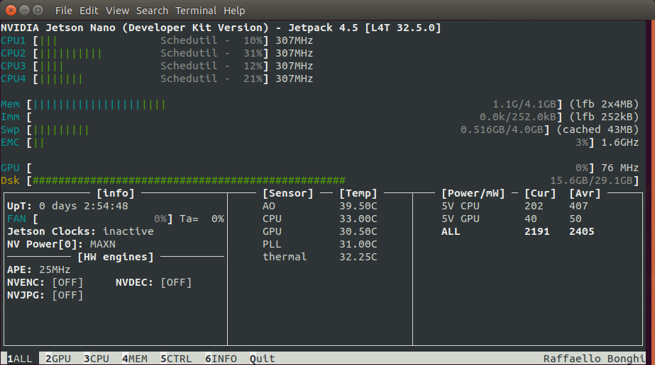
02
Body
安装jtop
jtop是一款开源软件，可以查看Jetson Nano的运行状态
使用pip安装
sudo apt-get update
sudo apt install python3-pip
sudo -H pip install -U jetson-stats
sudo systemctl restart jetson_stats.service
jtop
使用git安装
git clone https://gitee.com/SWAINYANG/jetson_stats.git
cd jetson_stats
sudo -H ./install.sh
jtop

Slide 14
02
Body
安装jupyter notebook
Python3
quit()
Python
quit()
python3 -m pip install --upgrade pip
Pip3 install –upgrade pip
Pip –version
Pip3 install jupyter
jupyter notebook --generate-config
gedit /home/nvidia/.jupyter/jupyter_notebook_config.py
c.NotebookApp.ip='*’ 所有ip可访问
c.NotebookApp.open_browser = False 后台挂起
c.NotebookApp.password =‘ ’
c.NotebookApp.password_required =False
c.NotebookApp.token =‘ ’
C.GatewayClient.auth_token=None
Jupyter notebook
ifconfig
http://ip:8888

Slide 15
03
Recommdation
Jetson nano
开发者论坛：
https://forums.developer.nvidia.com/c/agx-autonomous-machines/jetson-embedded-systems/70
Github示例项目：
https://github.com/dusty-nv/jetson-inference
Jetbot小车：
https://www.nvidia.cn/autonomous-machines/embedded-systems/jetbot-ai-robot-kit/

Slide 16
Have fun with Nano!

